Slide 1


离散数学
根树及其应用
石油学院计算机系 金 忠
http://patternrecognition.asia/dm

Slide 2
7.2 根树及其应用
有向树
根树
有序树
r叉树/正则r叉树
前缀码
最优2叉树
Huffman算法

Slide 3
家谱
Peter
Godfried
Betty
Albert
Mary
Marivin
Doris
Denise
Gregory
Judy
Hal
一般假定孩子是按年龄排序的, 则这种树是有序的。
Notes:
（在有序树中，最左边的子树的根称为第一个孩子，最右边的称为最后一个孩子）

Slide 4
语法树
“The big elephant ate the peanut”语法图解如下：

Slide 5
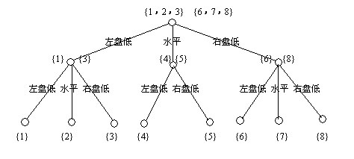
例 有8枚硬币，其中恰有1枚是假币，假币比真币重。试用一架天平称出假币，使称量的次数尽可能地少。

Slide 6
定义7.5 有向树
一个有向图D=(V,E)，若去掉边的方向，所得无向图是一棵树，则称这个有向图D为有向树。
例 两个有向树的例子。
(a)
(b)
今后主要讨论所谓的“根树”——有一个根的树。

Slide 7
根树
设T=(V,E)是一棵有向树，若仅有一个顶点的入度为0，其余的顶点的入度均为1，这样一棵有向树我们称为根树。
入度为0的顶点称为树根，
出度为0的顶点称为树叶，
出度不为0的顶点称为分枝点。
例
a
a
b
c
b
c
d
d
e
e
Notes:
一棵根树，为简单起见，我们往往把它画成一个无向图。我们使每一条边的箭头都指向下方，从而达到可以省略箭头的目的。

Slide 8
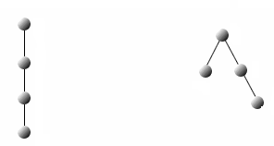
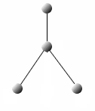

例 画出4阶所有非同构的根树
树
根树

Slide 9
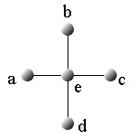
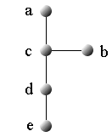

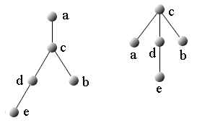
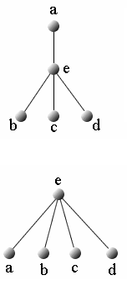
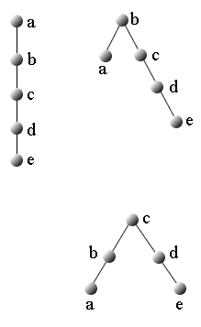
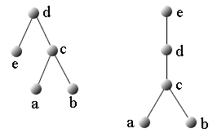
例 画出5阶所有非同构的根树
树
根树

Slide 10
顶点的层数、树的高度
一个顶点v的层数规定为从树根到这个顶点的通路的长，记为L(v)。
一棵树T的高度即为该树中顶点的最大层数，记为h(T)。
从树根到每一个顶点有且仅有唯一的一条通路。

Slide 11
父亲、儿子、祖先、后代、兄弟
设T=(V,E)是一棵根树。
不妨将根树看成家族树。
如果e=(a,b) ∊E，称a是b的父亲， b是a的儿子。
若(a，b)，(a，b) ∊E ，则称b与c是兄弟。
对a,d∊V，a≠d,若存在一条从a到d的通路，则称a是 d的祖先，d是a的后代。
a
b
c
d
e
i
m
n

Slide 12
定义7.6 子树
设T=(V,E)是一棵根树。
设e∊V，
e是T中一个非树根的顶点，所谓以e为根的子树是指：
由e及其后代导出的子图T’，
这里，T’以e和e的全部的后代为顶点，以从e出发的所有通路经过的边为边。
a
b
d
e
f
i
m
n

Slide 13
定义7.7 有序树
一棵根树，若对根树每层的顶点规定次序，即对每一个分支点出发的边， 分别标以整数
1，2，⋯ ，r ，
则称这样的根树为有序树。
例
句子
主语
谓语
冠词
形容词
名词
The big elephant ate the peanut
有序树可以说是各子树从左到右是有次序的树
Notes:
（在有序树中，最左边的子树的根称为第一个孩子，最右边的称为最后一个孩子）

Slide 14
例
句子
主语
谓语
冠词
形容词
1
3
名词
The elephant ate the peanut
需要说明的是，一棵有序树的每个分支点出发的边的标号并不是要求是连续的。一个分支点出发的边，若被标上i ，则称这条边是这个分支点的 i子树。
如上图，一个分支点出发的两条边被分别标上1，3，我们说这个分支点没有第2子树。
Notes:
（在有序树中，最左边的子树的根称为第一个孩子，最右边的称为最后一个孩子）

Slide 15
r叉树、正则r叉树
如果一棵有序树的每个分枝点最多有 r个儿子，称这棵有序树为 r叉树，或r-分树。
若一棵 r叉树的每一个分枝点恰好有r 个儿子，称这样的 r叉树为正则r叉树，或正则r-分树。
Notes:
2－分树的5种基本形态
二分树结点的子树要区分左子树和右子树，即使只有一棵子树也要进行区分，说明它是左子树，还是右子树。这是2－分树与树的最主要的差别。
(a) 空二分树
(b)根和空左右子树
(c)根和左子树
(d)根和右子树
(e)根和左右子树
二分树与度数不超过2的树不同, 与度数不超过2的有序树也不同.
在有序树中，虽然一个结点的儿子之间是有左右次序的，但若该结点只有一个儿子时，就无须区分其左右次序。而在二分树中，即使是一个儿子也有左右之分。

Slide 16
2叉树
对于2叉树，它的每一个分支点的第一个子树和第二子树又分别叫左子树和右子树。
例 单淘汰赛的正则2叉树
Notes:
左右子树是有区分的,比如主客场制

Slide 17
定义7.8
设T为一棵根树。
r叉树:根树的每个分支点至多有r个儿子
r叉正则树: 根树的每个分支点恰有r个儿子
r叉完全正则树: 树叶层数相同的r叉正则树
r叉有序树: 有序的r叉树
r叉正则有序树: 有序的r叉正则树
r叉完全正则有序树: 有序的r叉完全正则树
Notes:
例 两个高为3的正则2－分树，一个仅有四片树叶，而另一个有8片树叶。

Slide 18
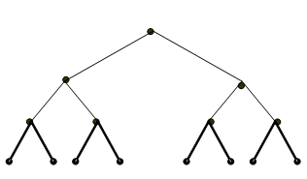
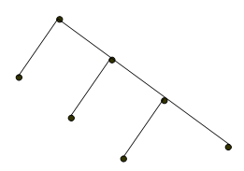
高为h的正则r叉树
至少有r+(r-1)(h-1)片树叶，最多有r^{h}片树叶。
Notes:
例 两个高为3的正则2－分树，一个仅有四片树叶，而另一个有8片树叶。

Slide 19
定理
一棵正则r叉树的分支点的个数为i，树叶的个数为t，则有
t=(r-1)i+1
证明：总共有 i个分支点，每个分支点有 r个儿子，故总的儿子数目为 ri 。而所有的儿子包括全部顶点减去一个根，即为 i+t-1，所以有：
ri=i+t-1,
即为 (r-1)i=t-1,
于是 t=(r-1)i+1
当r=2时，t=i+1，即树叶数=分支点数+1

Slide 20
例
用带4个插座的接线板，连接19个灯到一个总插座上，问至少需要多少块接线板。
解：任何一个连接方法都是一棵4叉树，
由题意，令
(4-1)i+1≥19,
所以
i≥6

Slide 21
例 求证一棵正则2叉树必有奇数个顶点。
证明: 假设一棵2叉正则树有 i个分支点。
每个分支点（根与内点）都有 2个儿子，
故儿子总数目为 2i 。
于是全部顶点数目为儿子数目加上根顶点数目，
即为
2i+1
显然, 它是一个奇数，结论得证。

Slide 22
例 设一棵2叉正则树的顶点个数为n, 则它的树叶个数为：
提示：当r=2时，t=i+1，即树叶数=分支点数+1

Slide 23
英文的编码通信
英文的编码通信中，考察用0和1来表示英文字母的问题，因为字母表中的26个字母必须用0和1组成的序列来表示，故它们可以用长度为5位(因 2⁴<26<2⁵)的序列表示出来。
要传递一条信息，我们只要传递用来表示消息而组成字母序列的一个0、1字符串即可。在接收端，把这一0、1字符串分为长度为5位的序列，而这些序列对应的字母就可以识别出来。

Slide 24
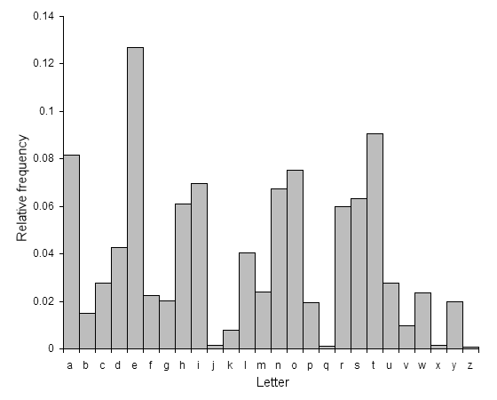
英文字母使用频数
Notes:
维基百科http://zh.wikipedia.org/wiki/File:English-slf.png
因此，人们希望把经常使用的字母，用较短的序列来表示，而不经常使用的字母用较长的序列来表示。这样一来，整个数串的长度就会缩短。

Slide 25
数串划分问题
当用各种不同长度的序列来表示字母时，在接收端，就存在如何把一个0、1的数串划分为对应字母序列的问题？
例如，如果 00=e
01=t
0001=w
那么
0001=?
Notes:
如果我们用一个前缀码中的序列来表示英文字母，我们将证明把收到的数串，清楚地划分为表示消息中的字母序列总是可能做到的。

Slide 26
定义 前缀码、二元前缀码
序列 a₁a₂…a_{m} 是序列 b₁b₂…b_{m}b_{m+1}…b_{n}的前缀，如果 a₁a₂…a_{m}=b₁b₂…b_{m}。
对于序列的一个集合来说，若这个集合中的任何序列都不是另一个序列的前缀，则这个集合称为前缀码。
例 {000, 001, 01, 10, 11} 是一个前缀码
{1, 00, 01, 000, 0001} 不是一个前缀码
二元前缀码指只有两个符号(如0,1)的前缀码
0001=00+01?
0001=000+1?
0001=0001?
Notes:
如果我们用一个前缀码中的序列来表示英文字母，我们将证明把收到的数串，清楚地划分为表示消息中的字母序列总是可能做到的。

Slide 27
2叉树 二元前缀码
定理 任何一棵2叉树的树叶可以得到一个前缀码，且对应一个前缀码也一定存在一棵相应的2叉树。
例
{10, 001, 010, 011,110} 为一个前缀码。
Notes:
设 T是一棵2－分树，对每一个分枝点发出的左，右二条边,我们分别标以0和1，可以仅有一条边。对于每一片叶子，标上一个0、1序列，这个序列是从树根到这片叶子的通路上的边的标号序列。由于通路的唯一性，标号也是唯一的。显然，树叶标号的序列集合是一个前缀码。

Slide 28
二元前缀码 2叉树
定理 任何一个二元前缀码都对应一棵2叉树。
例 前缀码{01,10,001,110} 对应一棵2叉树。
0
1
0
1
0
1
0
1
00
01
10
11
01
10
0
1
0
1
0
0
1
000
00
1
0
1
0
0
11
100
101
110
111
001
110
(a)
(b)
Notes:
反之，对应一个前缀码A ，设A 中最长的码字为h 。我们画一棵高为h、有2^{h}片树叶的正则2－分树。对每个分枝点出发的二条边分别标上0和1，对每一个顶点(包括树叶和分枝点)标上一个0和1的序列，这个序列是从根到这个顶点的通路上的边的标号序列，然后擦去一些顶点，使且仅使顶点标号序列在前缀码A中的顶点为树叶，这样得到一棵新的2－分树，其树叶的标号序列集即为A。

Slide 29
字符串 前缀码中的码字
例: 已知前缀码如下图
试划分下述字符串:
11001000110010001110
Notes:
如何利用2－分树把收到的0和1的字符串划分为前缀码中的码字?
按照接收到的0和1字符串的顺序，从2－分树的根开始，沿着树中边向下走。例如，字符串的第一个字为0，我们从根开始，沿树根出发标0的边往下走，到一个分枝点，若字符串的第二个字为1，沿这个分枝点出发的标1的边再往下走到下一个点。每走到一个分枝点，如果遇到的字符中的字为0，我们就沿这个分枝点出发标0的边往下走，若遇到的字符串中的字为1，我们就沿这个分枝点出发标1的边往下走。当达到一片叶子时，我们断开字符串中被走过的一段字符串得到了一个前缀码中的码字，然后再回到树根开始，直到走完整个字符串。

Slide 30
一段英文所用的字符串的平均长度
假设在N个英文字母组成的短文中，英文第 i个字母出现的频率是 w_{i}次，而第 i个字母用长度为L_{i}的0和1序列来表示，则N个英文字母组成的一段英文所用的字符串的平均长度为
Notes:
如果我们用不等长的0和1的字符串来表示26个英文字母，可以讨论每个字母的字符串长度对一段英文所用的字符串的平均长度的影响。

Slide 31
2叉树的叶子权
假如我们有一组权w₁,w₂,…,w_{t}。不失一般性，设
0≤w₁≤w₂ ≤… ≤ w_{t}
一棵有t片叶子的2叉树，如果分配给它的叶子的权分别为w₁,w₂,…,w_{t}，
则称这棵2叉树为叶子权为 w₁,w₂,…,w_{t}的2叉树。

Slide 32
设2叉树T有t片树叶v₁, v₂, …, v_{t}, 树叶的权分别 为w₁, w₂, …, w_{t}, 称 为T的权, 其中 l(v_{i})是v_{i}的层数. 在所有权为w₁, w₂, …, w_{t} 的t片树叶的2叉树中, 权最小的2叉树称为最优 2叉树.
定义7.9 最优2叉树

Slide 33
例 构造权值分别为7,5,2,4的二叉树
a
b
c
d
7
5
2
4
7*2+5*2+2*2+4*2=36
c
2
4
d
7
a
a
b
5
b
7
5
7*3+5*3+2*1+4*2=46
2
c
d
4
7*1+5*2+2*3+4*3=35

Slide 34
霍夫曼(Huffman D.A)算法
思路: 把求带t个权的最优 2叉树变为求带t-1个权的最优 2叉树。

Slide 35
定理
存在一棵带权w₁,w₂,…,w_{t}的最优2－分树，而且带权w₁和w₂的两片叶子是兄弟。
例 叶子权5,6,7,11
3个2叉树权都是58
7
5
11
6
11
7
5
6
6
5
11
7

Slide 36
定理的证明
显然带权w₁,w₂,…,w_{t}的最优2叉树一定存在。设T是一棵这样的2叉树。a是T中通路最长的分支点。a的两个儿子a₁和a₂分别带权w_{x}和w_{y}。
由于T是最优的，所以每一个分支点都有两个儿子，否则这个分支点可以去掉，让它的儿子代替它，仍是一个带权的2－分树，但树的权减少了。
设w_{x}≤w_{y}，则有w₁≤w_{x}，w₂≤w_{y}。让a₁带权w₁，让带权w₁的叶子带权w_{x}，a₂带权w₂，带权w₂的叶子带权w_{y}，我们得到一棵新的带权w₁,w₂,…,w_{n}的2叉树，设为T’。显然，
L(w_{x})≥L(w₁)，L(w_{y}) ≥L(w₂)，
所以，W(T’)≤W(T)。由于是最优的，所以W(T‘)=W(T)，而T’是一棵带权最优2叉树且带权w₁与w₂的两片叶子是兄弟。

Slide 37
意义
从一棵带权最优2叉树，一定可以得到一棵带权最小的两片叶子是兄弟的最优树。所以，可以设T是一棵带权w₁,w₂,…,w_{t}的最优2叉树，且带权w₁和w₂的两片叶子是兄弟。
把带权w₁和w₂的两片叶子去掉，让他们的父亲变成一片叶子带权w₁+w₂，这时我们得到一棵带权w₁+w₂ w₃,w₄,…,w_{t}的2叉树，记为 T。
显然有 W(T)=W(T)-w₁-w₂。
^
^
权w1+w2的路长少了1

Slide 38
定理
设T’是一棵带权w₁+w₂ w₃,…,w_{t}的最优2叉树，将带权w₁+w₂的叶子变为分支点，让它的两个儿子分别带权w₁和w₂得一棵带权w₁,w₂,w₃,…,w_{t}的2叉树，记为T。 T也是最优2叉树。
a
a
w₁+w₂
w₁ w₂

Slide 39
定理的证明
显然有 W(T)=W(T’)+ w₁+w₂。
若T不是最优树，设T*是一棵带权w₁,w₂,…,w_{n}的最优树且W(T*)<W(T), 且带权w₁和w₂的两片叶子是兄弟。从T*可以得到一个带权w₁+w₂ w₃,…,w_{n} 的2叉树 T*，且有
W(T*)=W(T*)-w₁-w₂。
因为T’是带权w₁+w₂ w₃,…,w_{n}的最优树，所以
W(T’)≤W(T*)=W(T*)-w₁-w₂
于是，有：W(T)=W(T’)+w₁+w₂≤W(T*)
这与假设W(T*)<W(T)矛盾。矛盾说明T是最优2叉树。
^
^
^

Slide 40
哈夫曼树的构造步骤
1) 根据给定的t个权值 ，构造t棵只有一个根结点的2叉树，t个权值分别是这些2叉树根结点的权。设F是由这t棵2叉树构成的集合。
2) 在F中选取两棵根结点树值最小的树作为左、右子树，构造一颗新的2叉树，置新2叉树根的权值=左、右子树根结点权值之和。
3) 从F中删除这两颗树，并将新树加入F。
4) 重复 2) 和3)，直到F中只含一颗树为止。

Slide 41
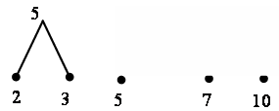
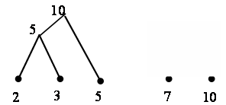
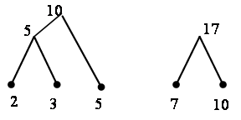
例 求带权2,3,5,7,10最优2叉树。
分析：等于构造5，5，7，10的最优树；
等于构造7，10，10的最优树；
等于构造10，17的最优树。

Slide 42
例 w={5, 29, 7, 8, 14, 23, 3, 11}，求哈夫曼树
5
29
7
8
14
23
3
11
29
29
42
14
15
23
19
29
7
8
14
23
11
8
7
8
11
8
5
3
5
3
42
58
29
14
23
11
8
15
23
19
29
29
5
3
7
8
11
8
14
15
5
3
7
8
29
14
23
15
19
100
7
8
11
8
42
58
5
3
23
19
29
29
29
23
19
29
11
8
14
15
11
8
14
15
5
3
7
8
5
3
7
8

Slide 43
例 最优判定问题
等级
E
D
C
B
A
分数段
0~59
60~69
70~79
80~89
90~100
比例
0.05
0.15
0.40
0.30
0.10
205
哈夫曼树
40
C
Y
70≤a<80
Y
a<60
30
N
B
C
N
E
15
Y
Y
80≤a<90
a<70
D
5
10
D
N
275
E
A
B
N
Y
a<80
5
Y
60≤a<70
E
N
15
N
C
D
D
Y
a<90
40
Y
a<60
N
C
B
30
10
N
E
A
B
A
A
5*1+15*2+40*3+30*4+10*4=275
40*1+30*2+15*3+5*4+10*4=205

Slide 44
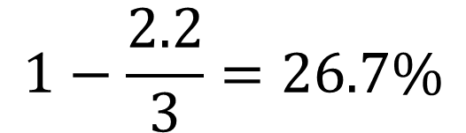
例 某模型机7条指令的编码
指令 | 频率Pi | 定长编码 | 哈夫曼编码
I1 | 0.40 | 000 | 0
I2 | 0.30 | 001 | 11
I3 | 0.15 | 010 | 100
I4 | 0.05 | 011 | 10100
I5 | 0.04 | 100 | 10101
I6 | 0.03 | 101 | 10110
I7 | 0.03 | 110 | 10111
平均代码长度 |  | 3.00 | 2.2
100
40
60
30
30
15
15
9
6
5
4
3
3
哈夫曼编码的平均压缩为：
$$1−\frac{2.2}{3}=26.7\%$$
计算机组成原理课程中的例子
Notes:
计算机组成原理
一台计算机的指令系统通常有几十条至几百条指令

Slide 45
例子
例 某通讯系统只使用8种字符a、b、c、d、e、f、g、h，其使用频率分别为0.05,0.29,0.07,0.08, 0.14,0.23, 0.03,0.11。构造以字符使用频率作为权值的哈夫曼树。将权值取为整数w=(5,29,7,8,14,23,3,11)，按哈夫曼算法构造的一棵哈夫曼树如下：
1）构造以 a、b、c、d、e、f、g、h为叶子结点的二叉树；
2）将该二叉树所有左分枝标记1，所有右分枝标记0；
3）从根到叶子结点路径上标记作为叶子结点所对应字符的编码；
对应字符的编码
a: 0110
b: 10
c: 1110
d: 1111
e: 110
f: 00
g: 0111
h: 010
100
42
58
f
23
19
b
29
29
11
8
14
15
h
e
5
3
7
8
a
g
c
d

Slide 46
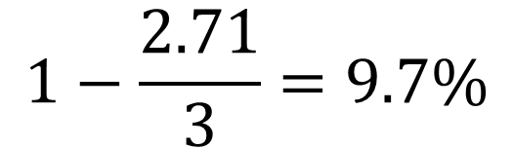
哈夫曼编码平均码长与平均压缩率
100
a: 0110
b: 10
c: 1110
d: 1111
e: 110
f: 00
g: 0111
h: 010
42
58
f
23
19
b
29
29
11
8
14
15
h
e
若用这三位二进制数(0…7)对这8个字母进行等长编码, 等长编码的长度为3。于是，哈夫曼编码的平均压缩为：
5
3
7
8
a
g
c
d
平均码长=4*(5%+7%+8%+3%)
+3*(14%+11%)
+2*(29%+23%)
=2.71
$$1−\frac{2.71}{3}=9.7\%$$

Slide 47
例
给定权为 1，4，9，16，25，36，49，64，87，100。
构造一棵带权最优3叉树。
解:
?
140
251
55
36
49
64
87
100
14
16
25
1
4
9

Slide 48
例
给定权为 1，4，9，16，25，36，49，64，87，100。
构造一棵带权最优3叉树。
解:
391
91
100
200
25
30
36
49
64
87
✔
5
9
16
0
1
4

Slide 49
构造一棵最优 r叉树
（1）首先找出r个最小的权值，然后对这r个权值构造出一个r叉树，并对该r叉树的树根置权值为r个最小权值之和。依此类推，由构造过程可知，除根外其它分支点恰有r个儿子。
（2）如果构造出来的树跟恰好有 r个儿子，那么这棵树就是最优r叉树。如果构造出来的树根的儿子数目k<r ，那么在原来的权值中添加 (r-k) 个0，按照步骤(1)重新构造 r叉树，它能保证每个分支点都有r 个儿子，这是最优 r叉树。

Slide 50
Huffman coding
In computer science and information theory, Huffman coding is an entropy encoding algorithm used for lossless data compression. The term refers to the use of a variable length code table for encoding a source symbol (such as a character in a file) where the variable-length code table has been derived in a particular way based on the estimated probability of occurrence for each possible value of the source symbol. It was developed by David A. Huffman while he was a Ph.D. student at MIT, and published in the 1952 paper "A Method for the Construction of Minimum-Redundancy Codes." Huffman became a member of the MIT faculty upon graduation and was later the founding member of the Computer Science Department at the University of California, Santa Cruz, now a part of the Baskin School of Engineering.

Slide 51
树在计算机科学技术中的应用
最佳前缀码
前缀符合法与后缀符号法
行遍（遍历）2叉有序树的方式：
① 中序行遍法: 左子树、根、右子树
② 前序行遍法: 根、左子树、右子树
③ 后序行遍法: 左子树、右子树、根
波兰符号法表达式
逆波兰符号法表达式
Notes:
（访问根树的每个顶点一次并且仅一次）行遍=遍历
中序遍历=原式

Slide 52
作业20
补充题1 设T是一棵正则的二分树，有t片树叶，证明T的边数为m=2t-2.
补充题2 分别画一棵带权为
3，5，5，7，9，11，13，14
的最优2叉树与最优3叉树。

